Slide 1
ГБПОУ КО «Калужский техникум электронных приборов»
Функции для обработки массивов
Выполнили:
Студенты группы
ИСиП(п) 2/3
Толкачев Н.
Мухин О.
Калуга 2022

Slide 2
Массивы
Для того чтобы было удобно работать с большим количеством данных, группе ячеек дают общее имя. Такую группу ячеек называют массивом.
Массив - это группа ячеек памяти одинакового типа, расположенных рядом и имеющих общее имя. Каждая ячейка в группе имеет уникальный номер - индекс.
Индекс - это значение, которое указывает на конкретный элемент массива (всегда начинается с 0).

Slide 3
Массивы в языке Python
В языке Python как таковых массивов нет. Вместо этого для хранения группы объектов используют списки - объекты типа list. Отличие списков от массивов заключается в том, что список - это динамическая структура, размер которого можно изменять во время выполнения программы (удалять, добавлять элементы) не задумываясь над операциями по управлению памятью.

Slide 4

Функции для обработки массивов
append
clear
copy
count
extend
index
insert
pop
remove
reverse
sort

Slide 5
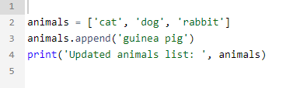

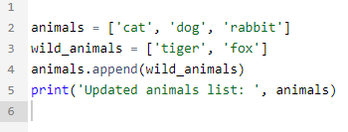
Функция append
append - добавляет в конец списка одно значение или один массив.
Примеры:
Назад

Slide 6
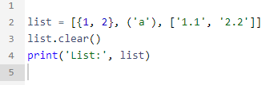
Функция clear
clear - удаляет все элементы из списка.
Пример:
Назад

Slide 7
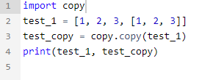
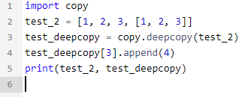
Функция copy
Чтобы сделать полную копию массива в Python, используют метод copy. Сначала надо импортировать copy. Он выполняет копирование не только данных массива, но и всех его свойств.
Пример:
Назад

Slide 8
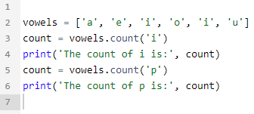
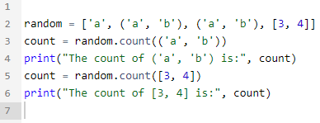


Функция count
count - это встроенная функция в Python, которая возвращает счетчик того, сколько раз данный объект встречается в списке. Функция count используется для подсчета элементов как в списке, так и в строке.
Пример:
Назад

Slide 9
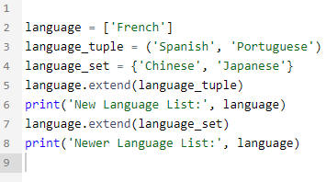
Функция extend
extend - расширяет список, добавляя все элементы списка, передаваемого в качестве аргумента, в конец.
Пример:
Назад

Slide 10
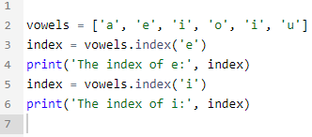
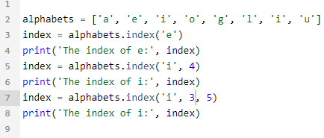

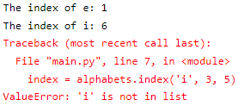
Функция index
index - возвращает положение первого совпавшего элемента. Поиск совпадения происходит слева направо.
Пример:
Назад

Slide 11
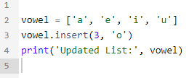
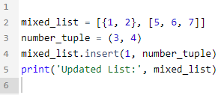
Функция insert
insert - вставляет один элемент в заданную позицию списка.
Пример:
Назад

Slide 12
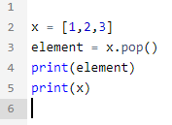
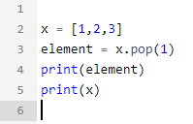


Функция pop
pop - удаляет элемент по индексу. При этом возвращает удаленное из списка значение в программу. Вызов pop без аргументов удаляет и возвращает последний элемент.
Пример:
Назад

Slide 13
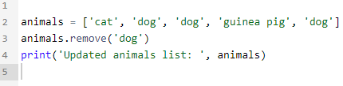
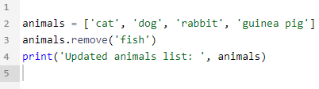

Функция remove
remove - принимает значение удаляемого элемента, и удаляет первое его вхождение. Если элемента нет в списке, возникает исключение ValueError.
Пример:
Назад

Slide 14
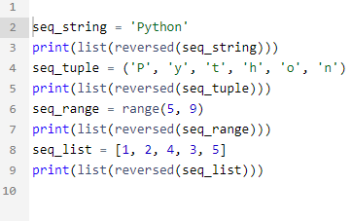

Функция reverse
reverse в качестве аргумента принимает список или строку, а возвращает итератор последовательности значений, состоящей из всех элементов аргумента в обратном порядке.
Пример:
Назад

Slide 15
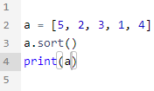

Функция sort
sort выполняет сортировку элементов списка в восходящем или нисходящем направлении. Когда метод sort вызывается без аргументов, по умолчанию он сортируется в порядке возрастания.
Пример:
Назад

Slide 16

Спасибо за внимание !

